Slide 1
Esta clase va a ser
grabada
Notes:
Colocar todas las clases.

Slide 2
Clase 23. PROGRAMACIÓN BACKEND
Práctica integradora & Product Cloud: Despliegue de nuestra aplicación
Notes:
Obligatoria siempre

Slide 3


Temario
22 - Parte II
23 - Parte I
23 - Parte II
Frameworks de desarrollo: Nestjs (Parte II)
Product Cloud: Despliegue de nuestro aplicativo
Segunda Práctica Integradora
Skills
Práctica integradora
Despliegue de nuestro aplicativo
Configuración de pipeline en Railway.app
Conexión de Nestjs a Mongo
Autenticación con JWT
Notes:
Recurso: Temario del curso - Se muestra al inicio de cada clase
- Tiene un aspecto similar a un calendario. - Resume rápidamente: título de la clase, número y contenidos que abarca
- Guía rápida tanto para docentes, como para estudiantes. - Para mayor ubicación en el curso, también muestra en un tamaño más pequeño lo sucedido la clase anterior y la siguiente.
- Se colocan los temas de la clase y deben enlazarse a la diapositiva correspondiente.

Slide 4

Objetivos de la clase - Parte I
Hacer una integración práctica de todos los conceptos vistos hasta el momento, bajo el desarrollo de un proyecto paralelo a nuestro proyecto final.

Slide 5

¿Cómo organizar la clase?
Estructura general de la clase | Tiempo de dedicación | Enfoques
Skills | 10 min | No detenerse a explicar cada skill Utilízalo como motivador, no como stopper.
Práctica integradora | 1hr 20 min (contemplando break a tu elección) | Recuerda que estás retomando un proyecto de práctica integradora previo. No pierdas tiempo repasando cosas de la práctica integradora anterior. Esta práctica integradora supone un caso muy particular, y es que es de carácter más relajado, ya que las cosas a integrar son bastante sencillas, cosas como logging y documentación, haciendo que el resto de los temas sea bastante subjetivo según sea el caso.
Presentación del desafío | 10 min
Espacio de dudas y consultas | 15 min | Puedes traer dudas con respecto a contenidos vistos en el curso o bien relacionadas con el terreno profesional.
Notes:
Puedes forkear el proyecto Genérico en: https://github.com/CoderContenidos/PracticaIntegradoraCursoBackend - La cuarta práctica integradora está en la rama “parte-4”

Slide 6
¿Qué estamos por ver?

Slide 7

Práctica integradora
La mejor forma de repasar los temas vistos hasta el momento, es hacer un repaso integrado de todos los elementos.
Si bien es correcto repasar el código parte por parte, es importante que como desarrolladores comencemos a trabajar en nuestra lógica de integración, es decir, tenemos que tener siempre contemplado el cómo vamos a juntar todo lo aprendido, para tener un proyecto sólido
Loggers
Documentación
Testing
Complementación
Notes:
Usar para slides de texto e imagen. Si no alcanza, no sobrecargar, usar otra con el mismo título para indicar que continúa el mismo módulo.

Slide 8
Elementos a integrar
Notes:
Usar para los subtemas de un módulo.

Slide 9
Elementos a integrar
En el desarrollo de esta práctica de integración, repasarás y conectarás los siguientes conceptos:
Logging
Documentación
Complementación

Slide 10
Skills para esta
práctica integradora
Notes:
Usar para los módulos más importantes de la clase, donde se introducen conceptos que se ven en varios slides. No hay que usarla para todos los módulos.

Slide 11

Skills para Logging
Comprender la importancia de utilizar un logger
Comprender el uso de Winston Logger y aplicarlo
Entender los diferentes tipos de transportes
Entender sobre los niveles de logging
Configurar nuestros propios niveles de logging
Notes:
NOTA: Un checklist de skills para los estudiantes es excelente para su formación. Conforme avanzamos, el estudiante comienza a desarrollar algo que nos pasa a todos: El síndrome del impostor. Muchas veces el estudiante avanza clase a clase sin sentir que está aprendiendo demasiado. ¡Una lista de skills le hará ver todo lo que ha avanzado hasta este punto! Así, el estudiante podrá sentirse más seguro al ver todos los temas que ya domina.
¿En caso de que no los domine? Es una lista excelente para que el estudiante sepa retroceder los pasos a la clase que le corresponde y tenga una lista de temas para repasar. ¡Hay que fomentar que el estudiante sepa atacar temas específicos (De otra manera, caemos en el estudiante que simplemente dice “No entendí nada”).
Es importante tu habilidad comunicativa y qué tanto puedas conectar con tus estudiantes, para poder llevar esta checklist de skills como una herramienta que los motive a superarse y no como una barrera para continuar.

Slide 12
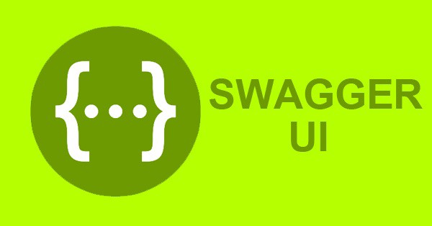
Skills para documentación
Comprender la importancia de documentar
Comprender el uso de Swagger para documentación
Realizar la Swaggerización por archivos de cada Módulo
Comprender sobre los elementos que compone un módulo Swaggerizado (schemas, inputs, requestBodies, responses, etc)
Notes:
Usar para slides de texto e imagen. Si no alcanza, no sobrecargar, usar otra con el mismo título para indicar que continúa el mismo módulo.

Slide 13



Skills para testing
Comprender sobre módulos de Testing
Conocimientos de realización de Testing unitario
Conocimiento sobre Test de integración
Uso de Mocha
Uso de Chai
Uso de SuperTest

Slide 14
Importante
La práctica hace al maestro… si consideras que aún necesitas practicar algún aspecto de los skills mencionados, siempre puedes repasar las clases previas. Sin embargo, esto no significa que no puedas avanzar.
¡Esta práctica integradora te ayudará a sentirte más seguro en estos temas!
Notes:
Usar para slides de sólo texto con el contenido más importante de la clase. En una presentación de 50 slides usar máximo 5 de estas.

Slide 15

Desarrollo de esta práctica integradora
1
2
3
Aplicación de un logger que utilice múltiples transportes
Documentación elemental del proyecto en cuanto a sus elementos principales
Testeo de funcionalidades principales de los módulos por separado e integrados.
Notes:
NOTA: Este esquema es flexible y lo definirá el proyecto que decidas desarrollar, Puedes cambiar el orden de esta diapositiva, con el fin de que se ajuste al ritmo que vas a desarrollar para tu proyecto (Recuerda que puedes hacerlo en el orden que quieras, pero siempre debes cubrir todos los temas planteados en la lista de Elementos a integrar

Slide 16
¡Comenzamos!
Notes:
Puedes forkear el proyecto Genérico en: https://github.com/CoderContenidos/PracticaIntegradoraCursoBackend - está en la rama “parte-4”

Slide 17

Práctica de integración sobre tu ecommerce
Notes:
Puedes forkear el proyecto Genérico en: https://github.com/CoderContenidos/PracticaIntegradoraCursoBackend - La cuarta práctica integradora está en la rama “parte-4”

Slide 18

DESAFÍO COMPLEMENTARIO
Consigna
Con base en el proyecto que venimos desarrollando, toca solidificar algunos procesos
Aspectos a incluir
Mover la ruta suelta /api/users/premium/:uid a un router específico para usuarios en /api/users/
Modificar el modelo de User para que cuente con una nueva propiedad “documents” el cual será un array que contenga los objetos con las siguientes propiedades
name: String (Nombre del documento).
reference: String (link al documento).
No es necesario crear un nuevo modelo de Mongoose para éste.
Además, agregar una propiedad al usuario llamada “last_connection”, la cual deberá modificarse cada vez que el usuario realice un proceso de login y logout

Slide 19
DESAFÍO COMPLEMENTARIO
Aspectos a incluir
Crear un endpoint en el router de usuarios api/users/:uid/documents con el método POST que permita subir uno o múltiples archivos. Utilizar el middleware de Multer para poder recibir los documentos que se carguen y actualizar en el usuario su status para hacer saber que ya subió algún documento en particular.
El middleware de multer deberá estar modificado para que pueda guardar en diferentes carpetas los diferentes archivos que se suban.
Si se sube una imagen de perfil, deberá guardarlo en una carpeta profiles, en caso de recibir la imagen de un producto, deberá guardarlo en una carpeta products, mientras que ahora al cargar un documento, multer los guardará en una carpeta documents.
Modificar el endpoint /api/users/premium/:uid para que sólo actualice al usuario a premium si ya ha cargado los siguientes documentos:
Identificación, Comprobante de domicilio, Comprobante de estado de cuenta

Slide 20
DESAFÍO COMPLEMENTARIO
Aspectos a incluir
En caso de llamar al endpoint, si no se ha terminado de cargar la documentación, devolver un error indicando que el usuario no ha terminado de procesar su documentación.
(Sólo si quiere pasar de user a premium, no al revés)
Formato
Link al repositorio de GitHub con el proyecto completo (no incluir node_modules).
Sugerencias
Corrobora que los usuarios que hayan pasado a premium tengan mayores privilegios de acceso que un usuario normal.

Slide 21
¿Dudas, preguntas, consultas?
Notes:
Profe: si cuentas con tiempo de clase disponible, este espacio es específico para abrir un espacio de dudas y consultas de los estudiantes (tanto en relación con el contenido y/o con el ámbito profesional)

Slide 22
🍔
Break
¡30 minutos y volvemos!
Notes:
Obligatoria siempre. A la hora del Break, entre 5 y 10 minutos. Considerar ubicar este espacio en un momento adecuado de la clase. Al volver, mostrar los resultados de la pregunta del anterior slide y generar un breve intercambio.

Slide 23
Temario
23 - Parte I
23 - Parte II
24
Cuarta Práctica Integradora
Product Cloud: Despliegue de nuestro aplicativo
Pasarelas de pago
Despliegue de nuestro aplicativo
Configuración de pipeline en Railway.app
Cerramos nuestra app
Skills
Práctica integradora
Notes:
Recurso: Temario del curso - Se muestra al inicio de cada clase
- Tiene un aspecto similar a un calendario. - Resume rápidamente: título de la clase, número y contenidos que abarca
- Guía rápida tanto para docentes, como para estudiantes. - Para mayor ubicación en el curso, también muestra en un tamaño más pequeño lo sucedido la clase anterior y la siguiente.
- Se colocan los temas de la clase y deben enlazarse a la diapositiva correspondiente.

Slide 24
Objetivos de la clase - Parte II
Comprender sobre el proceso de deploy de un proyecto
Manejar distintas etapas de desarrollo de aplicación

Slide 25

MAPA DE CONCEPTOS
Despliegue
Etapas
Etapa de desarrollo
Etapa de QA
Etapa productiva
Deployment
Herramientas
Railway.app
Configurar pipelines
Notes:
Se puede usar para comenzar o finalizar la clase, según sea más conveniente. La información de este slide es de relleno.
Recurso: Mapa de conceptos (genérico)
Muestra rápidamente los contenidos de la clase y cómo se relacionan. Ayuda a los estudiantes a evitar “perderse” durante la clase, al avanzar en un sentido lineal una diapositiva tras otra. El ejemplo pertenece a la primera clase del curso UX/UI.
Sugerencia: -También se pueden mostrar con un menor énfasis o colores apagados, aquellos contenidos de clases anteriores y que se vinculen con la actual.
-Resaltar con color los temas que se abordan en la clase.
Colores
Categorías principales: Pleno en #27282d con texto en blanco.
Categorías secundarias (o a destacar): Pleno en #393b43 con texto en blanco.
Categorías terciarias: Borde en #393b43 con texto en #222222.

Slide 26
Despliegue de nuestro aplicativo
Notes:
Usar para los módulos más importantes de la clase, donde se introducen conceptos que se ven en varios slides. No hay que usarla para todos los módulos.

Slide 27
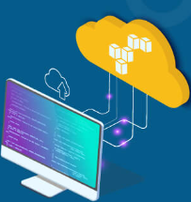
¿Nuestro aplicativo está listo para ser desplegado?
¿Cuándo podemos decir que nuestro aplicativo está finalizado? La realidad es que, dentro del mundo del desarrollo web, no podemos esperar a “terminar” un aplicativo para poder comenzar a desplegarlo.
La liberación de un proyecto es algo más complejo de lo que parece, y ocupa diferentes etapas que dependen de la empresa en la cual se está trabajando.

Slide 28
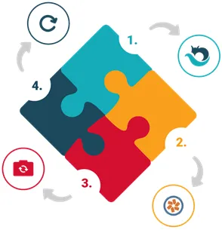
Etapas en el desarrollo de aplicaciones
Cuando se trata de sacar un proyecto al mercado, debe pasar por un conjunto de etapas, sobre las cuales se evalúan diferentes elementos para considerarse listo para el cliente.
Las etapas varían enormemente según la forma de trabajo de cada empresa, por lo tanto, colocaremos en este punto las tres etapas principales por las cuales pasa un aplicativo:
Etapa de desarrollo
Etapa de QA
Etapa productiva
A
B
D
C
Notes:
NOTA: Aprovecha complementando estas etapas con aquellas que apliques en la empresa donde labores, siempre es bueno que contemplen la razón de ser de cada etapa, además de ayudarlo a tener una perspectiva más amplia de otras stages que no puede visualizar en esta clase.

Slide 29

Etapa de desarrollo
Esta etapa está pensada para el flujo libre del desarrollador en cuanto a los cambios del aplicativo que éste pueda realizar.
En esta primera etapa, el desarrollador realiza y prueba su código en un entorno demasiado amigable. Se lo considera amigable, porque se desarrolla en el contexto que tiene en dicho momento el desarrollador, además de pasar por las pruebas elementales que el desarrollador pensó.
Sin embargo, cuando el desarrollador está listo para decir adiós a su aplicativo, tiene que enviarlo a las siguientes etapas

Slide 30
Etapa de QA
Una vez que el desarrollador considera que su aplicativo está listo para ser presentado, este “pasa” la app a la siguiente etapa, que es QA.
Quality Assurance está pensado para poder ejecutar la feature del aplicativo que el desarrollador recién acaba de entregar. En su mayoría se tratan de pruebas de blackbox (pruebas sin saber del código, solo funcionalidad directa).
Si el aplicativo tiene el visto bueno por parte del equipo de QA, éste estará listo para salir a ser utilizado por el cliente. Es en este momento final cuando se dice que se hace un despliegue a productivo.
En caso de que no se dé el visto bueno, tendrá que regresar a etapa de desarrollo para hacer los respectivos cambios y presentar nuevamente.
Notes:
NOTA: Aprovecha complementando estas etapas con aquellas que apliques en la empresa donde labores, siempre es bueno que contemplen la razón de ser de cada etapa, además de ayudarlo a tener una perspectiva más amplia de otras stages que no puede visualizar en esta clase.

Slide 31
Etapa productiva
Cuando QA autoriza liberación, entonces el aplicativo “pasa” a la etapa productiva. Éste es el punto final en el que el aplicativo vive en el mundo real, se enfrenta a clientes y comportamientos reales, con datos reales, con elementos cambiantes y con formas inusuales de usarse.
Cuando el aplicativo ha pasado por las etapas previas, el rango de error debería ser enormemente reducido, sin embargo, el cliente es capaz de causar errores indescriptibles en el uso real.
Es por ello que, siempre que se requiere algún cambio, algún bugfix, alguna nueva funcionalidad en general; se requiere regresar desde el punto 0 de las etapas, para volver a pasar por desarrollo, por QA, y volver a llegar aquí.
Notes:
NOTA: Aprovecha complementando estas etapas con aquellas que apliques en la empresa donde labores, siempre es bueno que contemplen la razón de ser de cada etapa, además de ayudarlo a tener una perspectiva más amplia de otras stages que no puede visualizar en esta clase.

Slide 32
Importante
Como desarrollador, debemos limpiar la falsa idea de que tenemos al equipo de QA como “contendientes” solo porque son quienes enuncian los defectos de nuestros aplicativos.
Al final, recuerda que cada defecto que arreglemos es un peldaño más hacia un aplicativo más sólido.
¡Siempre se trata de un ganar-ganar!

Slide 33
¿Qué es “pasar” el aplicativo?
Cuando decimos que un aplicativo “pasa” de un lado a otro, hacemos referencia a cada uno de los stages que hayan sido definidos por el equipo. Un stage representa un checkpoint en el aplicativo, y habitualmente toma raíz de una rama de GitHub.
Así, el desarrollador puede estar trabajando en la rama develop1, la cual habrá sido derivada de la rama development, esta rama development más adelante se mezclará con la rama QA, y finalmente QA podrá mezclarse con main, cuando éste se considere listo.
Recuerda que al final, la rama main siempre se considerará como la rama principal, y nuestro objetivo como desarrolladores es que, los cambios que nosotros estamos haciendo desde develop1, siempre lleguen a estar presentes en main. ¡Entonces habremos llegado al entorno “productivo”!
Pero, ¿Qué tiene que ver esto de las ramas de git con el despliegue que se menciona en clase? Para ello primero tendremos que recordar la esencia de un despliegue

Slide 34
¿De qué se trata un despliegue?
¿Recuerdas el despliegue del chat que hicimos con glitch.com, o bien el seteo de pods que contenía el cluster de contenedores con docker + kubernetes? fueron despliegues del aplicativo.
Al finalizar estos procesos, conseguimos que la aplicación estuviera ejecutándose en un servidor diferente, logrando así que estuviera activo siempre que el servidor mantuviera vivo el proceso.
El servidor contaba ya con un dominio o un link particular que podía ser visitado por cualquier persona, consiguiendo así que el cliente pueda visualizar los cambios como si estuviera visitando una página real.

Slide 35



Herramientas de despliegue
El proceso de despliegue es una de las partes más importantes dentro del flujo de vida de nuestro aplicativo. Aquí decidiremos dónde terminará ejecutándose el producto final.
Hay múltiples alternativas para contar con un servidor en la nube. De manera que tenemos que elegir cuál puede sernos más útil acorde con nuestras necesidades.
Podemos optar por utilizar algún servicio robusto para aplicaciones de calibre enterprise (Azure, AWS, Google Cloud, etc.), o bien utilizar plataformas de calibre más simple.

Slide 36



Alternativas gratuitas
No es común que un desarrollador dé pauta a invertir en una plataforma para hacer despliegues más complejos, cuando recién está comenzando a entender el “qué es”. Por ello, se recomienda tomar alguna alternativa gratuita para que puedas experimentar cuál es el flujo de despliegue de un aplicativo.
Una vez que tengas control de los procesos de despliegue elementales, será buen momento para poder comenzar a utilizar plataformas más robustas. ¡Vamos paso a paso! En este caso, el aplicativo a utilizar será Railway.app

Slide 37
Deploy de nuestro aplicativo con Railway.app
Notes:
NOTA IMPORTANTE: Profe, a continuación se te está presentando una de tantas alternativas para poder hacer el proceso de deploy que habíamos mencionado. Es importante que tengas en cuenta que estas diapositivas se han armado al momento en el que railway es lo suficientemente sólido para enseñarse, sin embargo:
No tenemos conocimiento de cómo responderá en un futuro
No tenemos conocimiento de si tendrá algún cambio o dejará de ser gratuito en algún momento como Heroku.
Pedimos tu máxima comprensión para que puedas enseñar el proceso de deploy con esta herramienta SIEMPRE QUE TE SEA POSIBLE, en el momento en el que éste comience a generarte conflictos, deje de ser gratuito o algo parecido, confiamos en que podrás enseñar la alternativa que mejor te acople en ese momento (Fly.io, Vercel, Render, CloudFlare, etc).
Si llegas a ocupar en algún momento una herramienta alternativa, PROCURA QUE ESTA SEA GRATUITA Y REPLICABLE POR EL ESTUDIANTE.
Recuerda además que este modelo de railway.app maneja un sistema de créditos, en el momento en el que tengas un agotamiento de créditos en la plataforma, basta con entrar con otra cuenta de correo electrónico (los 5USD de crédito se refrescan al mes, así que podrás estar permutando entre una y otra cuenta si así lo deseas).

Slide 38
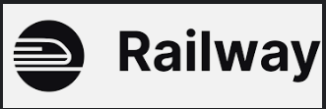
Sobre Railway.app
Railway.app es una de las alternativas que podemos utilizar para realizar el despliegue de nuestra aplicación. Nos permitirá setear una app bastante sencilla para poder alojar nuestro código y ejecutarlo dentro.
Railway.app es de pago, sin embargo, nos brinda 5 USD cada mes para practicar nuestros despliegues. De manera que no tendremos de que preocuparnos.
Notes:
Usar para slides de texto e imagen. Si no alcanza, no sobrecargar, usar otra con el mismo título para indicar que continúa el mismo módulo.

Slide 39
Antes de comenzar, necesitamos un aplicativo para desplegar
Seguramente sabemos de qué estamos hablando: Adoptme. El proyecto sobre el cual hemos estado trabajando este tiempo.
La idea será configurar el aplicativo hasta que esté listo para ser desplegado, posteriormente, se subirá a Railway.app para tener un link que permita que nuestro backend pueda ser visitado donde sea que se ocupe.
Lo primero será crear una cuenta de Railway.app. Además, sobre el proyecto de Adoptme, esta vez se te recomienda que hagas un forkeo del proyecto, ya que necesitarás manejar las branches de este proyecto.
Recuerda que clonar un proyecto es tener la referencia de ese proyecto, forkearlo es generar una copia personal del mismo.

Slide 40

Checkpoint: Espacio de preparación
Toma un tiempo para forkear y clonar el proyecto aquí. Revisa el código e instala las dependencias indicadas. Además, recuerda crear tu cuenta en Railway.app
Tiempo estimado: 10 minutos

Slide 41

APROXIMACIÓN AL PROCESO
¡Comenzamos!
Con nuestro proyecto forkeado y nuestra cuenta de Railway.app creada, lo primero que haremos será comenzar a corroborar que los elementos fundamentales se encuentren en el aplicativo para poder ejecutarse arriba en Railway. Si no se cumplen estos criterios, se recomienda no comenzar nuestro deployment hasta que estén subsanados.
Los puntos a revisar son:
Variables de entorno seteadas
Script de inicio
Puerto de escucha

Slide 42
APROXIMACIÓN AL PROCESO
Variables de entorno seteadas
Si inspeccionamos nuestro archivo app.js, notamos que están solicitándonos una URL de MONGO ATLAS, para poder conectar correctamente con la base de datos, sin embargo, sabemos que si subimos esta URL de manera limpia, Github se enojará por tener datos sensibles expuestos, por ello, colocaremos nuestra URL de la siguiente manera:
También podríamos configurar nuestras variables de entorno del controlador de sessions (por toda la lógica de jwt y cookies). Sin embargo, de momento no es el objetivo principal, con la variable de entorno de la conexión a ATLAS estaremos bien.

Slide 43
Importante
¿Realmente necesitamos dotenv para nuestro proyecto?
Recuerda que, al desplegar nuestra aplicación en Railway, podremos colocar variables de entorno para dicho aplicativo, de manera que dotenv no será necesario para este ejemplo.
Si quisieramos ejecutar el proyecto sin dotenv, recuerda que siempre podemos ejecutar en modo debug nuestro aplicativo.

Slide 44
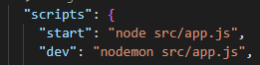
APROXIMACIÓN AL PROCESO
Script de inicio
¿Cuándo fue la última vez que corriste el script start en tu backend? Hemos estado tan acostumbrados a correr nuestro aplicativo a partir de dev (por el uso de nodemon), que en muchas ocasiones los desarrolladores llegan a olvidar colocar su script start
Este script start es crucial para el servidor una vez deployado, debido a que éste ejecuta este comando, además, es importante que el script inicialice el aplicativo con node y no con nodemon, ya que la dependencia nodemon es algo externo que nosotros instalamos global, pero que el servidor no conoce.

Slide 45
APROXIMACIÓN AL PROCESO
Puerto de escucha
Por último, la forma en la que declaramos el puerto es importante también. Cuando ejecutamos el aplicativo desde nuestra computadora, abre el puerto que nosotros le indiquemos.
Contrario a esto, cuando nosotros desplegamos un aplicativo, el servidor es consciente de los puertos que tiene abiertos, por lo tanto, somos nosotros quienes deben acoplarse a este puerto, es por ello que la configuración de nuestro puerto debe verse así:
¿Nuestro aplicativo ya cumplió con estos puntos?
¡Vamos a Railway!

Slide 46
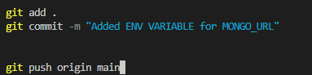
Recuerda hacer push de los cambios realizados
Ya que hicimos un cambio de la variable de entorno de mongo, es importante que hagamos push de nuestros últimos cambios a la rama principal.
Sabiendo que Railway tomará el repositorio de GitHub como referencia de despliegue, es importante siempre tener actualizado el repositorio.

Slide 47
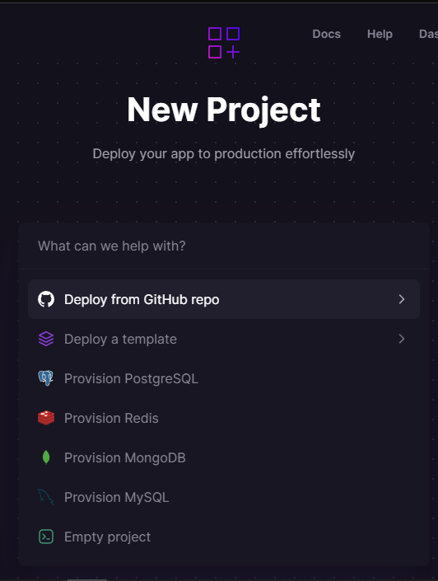
APROXIMACIÓN AL PROCESO
Creando un proyecto
Ahora, desde Railway seleccionaremos la opción “New Project”
Nota cómo nos da la opción directamente de hacerlo desde Github, ahí es donde toma acción nuestro proyecto recién forkeado.
Daremos click a la opción de Github y seleccionaremos el repositorio que recién forkeamos.
Notes:
Profe, recomendamos compartir pantalla

Slide 48
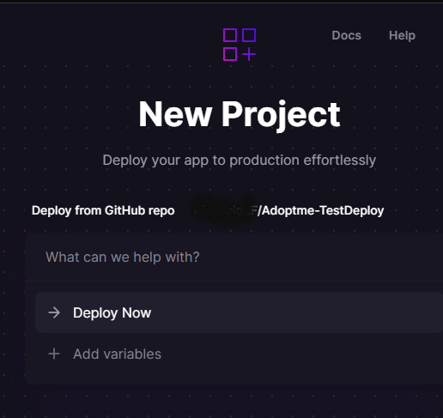
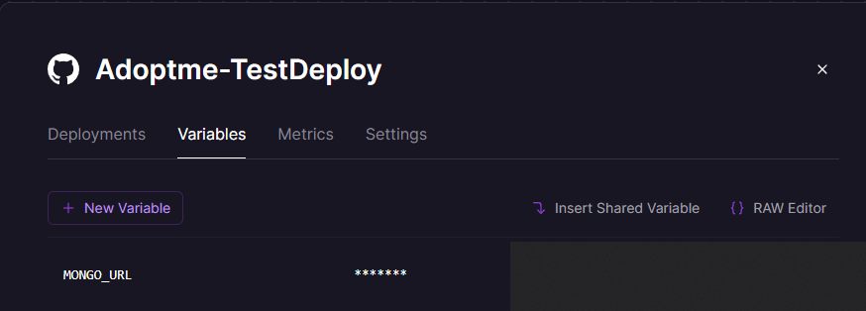
APROXIMACIÓN AL PROCESO
Configuración inicial
Antes de que se levante el aplicativo, Railway nos pregunta si tenemos intención de agregar variables de entorno, ¡Y nosotros tenemos una variable de entorno por agregar!
Daremos click en Add variables, y posteriormente añadiremos la MONGO_URL

Slide 49
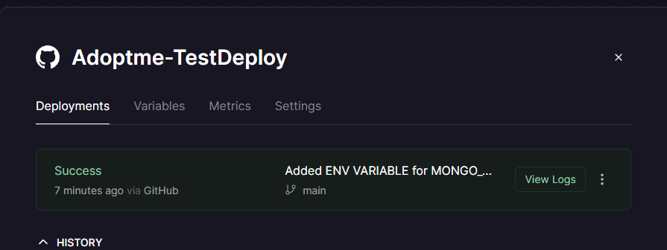
APROXIMACIÓN AL PROCESO
Información del deploy
Podemos visualizar en un panel de información, en la pestaña de Deployments, el estatus actual del deploy que realizó la aplicación (Success en este caso). Siempre que un deploy salga mal, podemos dar click en View Logs para saber qué es lo que está saliendo mal

Slide 50
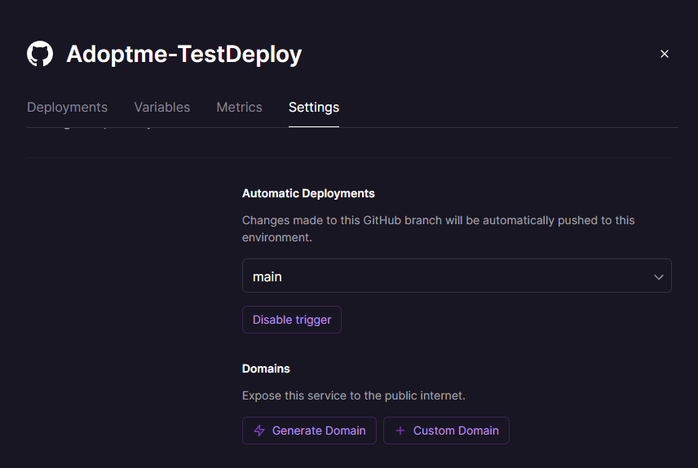
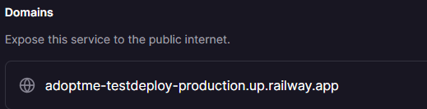
APROXIMACIÓN AL PROCESO
Generando un dominio
Por defecto, la aplicación se encuentra desplegada, pero no con un dominio especificado, para esto iremos a la pestaña de Settings. Luego, en el apartado Domains, seleccionaremos el botón Generate Domain
El link generado será el enlace para visitar nuestro backend.

Slide 51
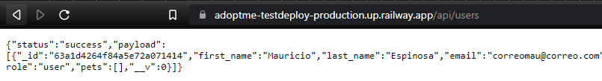
APROXIMACIÓN AL PROCESO
Finalmente, utilizando nuestro backend
Si todos los pasos se siguieron correctamente, podemos visitar /api/users y obtendremos el resultado de usuarios de la base de datos de atlas que configuramos en nuestra MONGO_URL

Slide 52
☕
Break
¡10 minutos y volvemos!
Notes:
Obligatoria siempre. A la hora del Break, entre 5 y 10 minutos. Considerar ubicar este espacio en un momento adecuado de la clase. Al volver, mostrar los resultados de la pregunta del anterior slide y generar un breve intercambio.

Slide 53
Configuración de pipeline
en Railway.app
Notes:
Usar para los módulos más importantes de la clase, donde se introducen conceptos que se ven en varios slides. No hay que usarla para todos los módulos.

Slide 54
¿Qué es un pipeline?
Se entiende por pipeline a todo el flujo que comprende un proceso. Una característica importante de un pipeline es el uso de diferentes stages.
Estas stages están relacionadas con:
Diferentes entornos: Cada entorno debe apuntar a diferentes bases de datos, por ejemplo, no es prudente mezclar mock users con usuarios reales de un entorno productivo.
Diferentes intenciones: Una stage de desarrollo tiene la principal intención de corroborar que todas las ramas mergeadas de diferentes desarrolladores del equipo no hayan generado ningún conflicto funcional, sin embargo, una stage de QA no está interesada por la integración, sino directamente el carácter funcional del mismo.

Slide 55
Paso a paso
1
2
3
Desarrollo (preproductivo)
QA
(testing)
Productivo
El aplicativo llega al cliente, está listo para poder ser utilizado en contextos reales.
Probamos que todos los subdesarrollos de todos los devs estén correctamente integrados
Corroboramos que los módulos no tengan defectos y mantengan una correcta funcionalidad.
Notes:
Usar para slides de sólo texto con instancias a destacar.

Slide 56
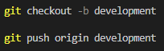
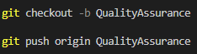
Para trabajar con stages, también debemos pensar en branches
Hasta este momento solo hemos trabajado sobre la rama main del proyecto de Adoptme. La idea de haber forkeado el proyecto, también es que podamos separarlo en las branches que nosotros deseemos. Generaremos otras dos branches adicionales: development y QualityAssurance
Generaremos ambas ramas tanto en nuestro repositorio local, como en el repositorio remoto.
Notes:
Usar para slides de texto e imagen. Si no alcanza, no sobrecargar, usar otra con el mismo título para indicar que continúa el mismo módulo.

Slide 57
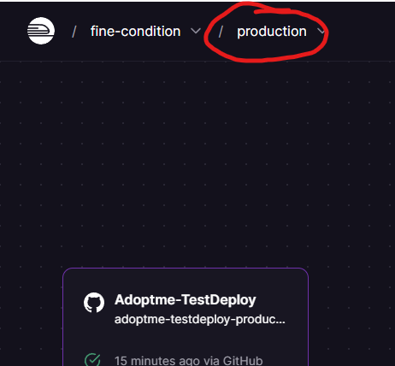
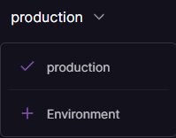
Configurando el pipeline en Railway.app
Al haber creado nuestra aplicación de Adoptme en Railway, esta se creó por defecto en un entorno de producción. Sin embargo, existe la forma de colocar múltiples entornos.
Daremos click en la opción “production” y seleccionaremos la opción + Environment.
Notes:
Profe, te recomendamos compartir pantalla

Slide 58
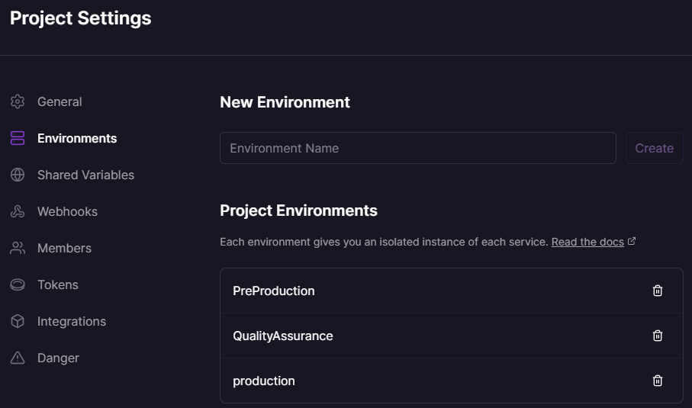
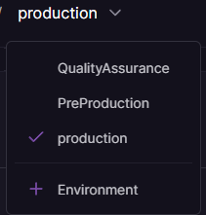
Creación de entornos
Al dar click a la opción indicada, nos llevará a la configuración de environments, aquí es donde crearemos los dos environments diferentes: PreProduction y QualityAssurance
Ahora podremos visualizar los diferentes entornos disponibles.
Notes:
Usar para slides de texto e imagen. Si no alcanza, no sobrecargar, usar otra con el mismo título para indicar que continúa el mismo módulo.

Slide 59

¡Cuidado, entorno inestable!
Al crear un entorno, el mismo intentará desplegarse automáticamente. Sin embargo:
Sigue en la misma stage que el entorno principal, por lo que hay que cambiarlo para que escuche por uno diferente.
Un entorno vuelve a crearse vacío en sus variables de entorno, por lo que hay que reconfigurar nuestra variable MONGO_URL nuevamente, apuntando a una base distinta.

Slide 60
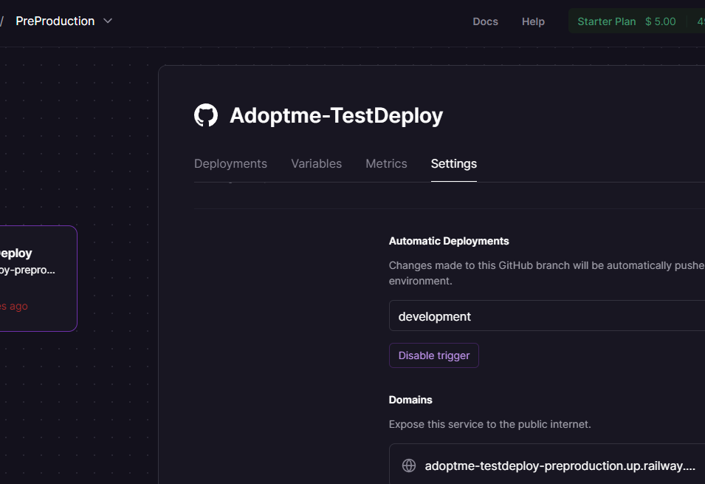
¿Cómo reconfigurar los nuevos entornos?
Primero tenemos que ir a la configuración del respectivo entorno, y cambiaremos en Automatic Deployments, la rama por la cual queremos escuchar en dicho entorno. Colocaremos la rama development.
Además volveremos a colocar la URL de la base de datos en MONGO_URL, apuntando a una base dev, con el fin de que no afecte al entorno productivo.
Realizar el mismo proceso para el entorno QualityAssurance.

Slide 61

Hands on lab
En esta instancia de la clase repasaremos algunos de los conceptos vistos en clase con una aplicación
¿De qué manera?
El profesor demostrará cómo hacerlo y tú lo puedes ir replicando en tu computadora. Si surgen dudas las puedes compartir para resolverlas en conjunto de la mano de los tutores.
Tiempo estimado: 20 minutos
Notes:
Profes: pueden aprovechar esta actividad para que los estudiantes la resuelvan por su cuenta. Dependerá, según su criterio, de cómo vengan con el tiempo.

Slide 62

HANDS ON LAB
Creación de una vista a partir de un proceso de desarrollo completo.
Se nos ha solicitado crear vistas para el proyecto de Adoptme, el cual debe contar con:
Una vista de bienvenida a partir de handlebars en la ruta base
Una vista que permita visualizar a todos los usuarios registrados hasta el momento.
Una vista que permita visualizar a todas las mascotas registradas hasta el momento.

Slide 63
HANDS ON LAB
Creación de una vista a partir de un proceso de desarrollo completo.
Comenzar desde la etapa de desarrollo, contemplado que los cambios en desarrollo se visualicen solo en el entorno de desarrollo, mas no en QA ni en Productivo.
Posteriormente, realizar un Pull Request entre development y QualityAssurance con el fin de que ahora los cambios se visualicen en el nuevo link, sin embargo, se necesitarán llenar los campos nuevamente, debido a que se estará apuntando a una nueva base de datos.
Finalmente, realizar el mismo proceso de QA a Productivo y corroborar que la vista coincida en productivo, llenar nuevamente la base con usuarios válidos para el entorno productivo.
Al final, tendremos tres entornos, con diferentes datos, pero funcionales por sí solos

Slide 64
¿Preguntas?
Notes:
Obligatoria. Se sugiere ubicar al finalizar la explicación de algún tema, para abrir formalmente el espacio de preguntas y ordenar la interacción.

Slide 65
Muchas gracias.
Notes:
Todas las clases

Slide 66
Resumen
de la parte II
Despliegue de aplicación
Despliegue con Railway.app
Pipeline de despliegue
Notes:
Obligatoria siempre. Completar el resumen con palabras claves de lo visto. En caso de cerrar con el “mapa de conceptos” se puede sacar.

Slide 67
Opina y valora
esta clase
Notes:
Obligatoria siempre.

Slide 68
Notes:
Todas las clases

